Slide 1
স্বা
গ
ত

Slide 2
পরিচিতি
রুবাইয়া সুলতানা
সহকারী শিক্ষক
হাফিজ আহমেদ উচ্চ বিদ্যালয় কুমিল্লা

Slide 3
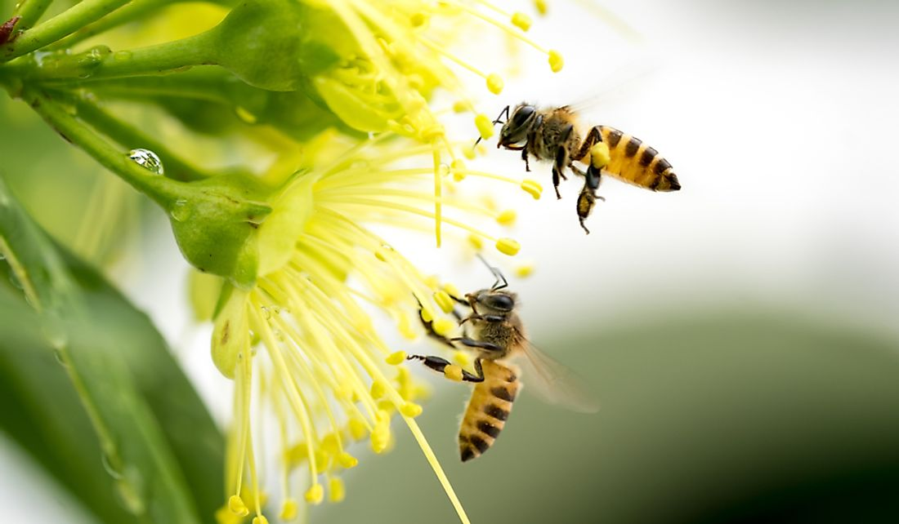
চিত্রটি লক্ষ্য কর

Slide 4
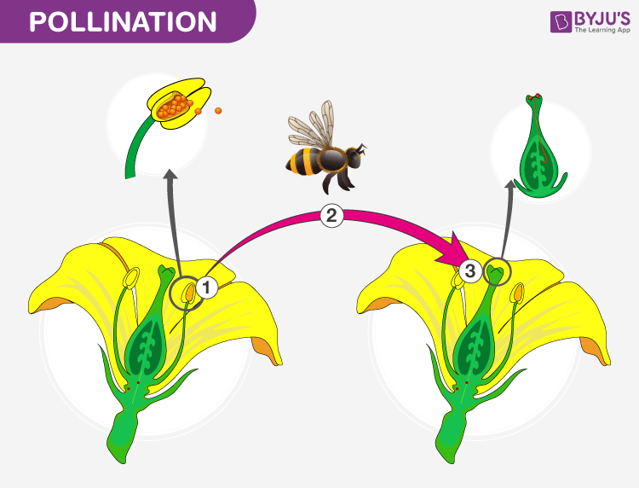
পাঠ শিরোনাম
পরাগায়ন

Slide 5
শিখনফল
এই পাঠ শেষে শিক্ষার্থীরা ---
পরাগায়ন সম্পর্কে বলতে পারবে;
পরাগায়নের প্রকারভেদ ব্যাখ্যা করতে পারবে;
উদ্ভিদের পরাগায়ন প্রক্রিয়া সম্পর্কে আলোচনা করতে পারবে;
পরাগায়নের মাধ্যম সম্পর্কে ব্যাখ্যা করতে পারবে;

Slide 6
পরাগায়ন
ফুলের পরাগধানী থেকে পরাগরেণুর একই ফুলে অথবা একই জাতের অন্য ফুলের গর্ভমুণ্ডে স্থানান্তরিত হওয়াকে পরাগায়ন বলে।

Slide 7
পরাগায়ন
স্ব-পরাগায়ন
পর-পরাগায়ন

Slide 8
ভিডিয়ো মনোযোগ দিয়ে দেখ

Slide 9
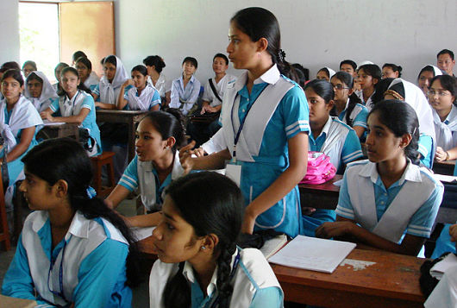
একক কাজ
পরাগায়ন কাকে বলে ?

Slide 10
একই ফুলে বা একই গাছের ভিন্ন দুটি ফুলের মধ্যে যখন পরাগায়ন ঘটে, তখন তাকে স্ব-পরাগায়ন বলে।

Slide 11
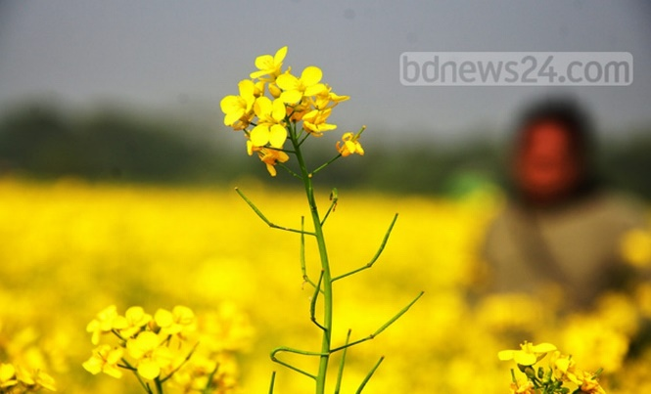
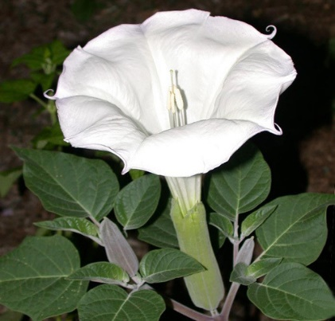
স্ব-পরাগায়নের ফলে পরাগরেনুর অপচয় কম হয় ।
পরাগায়নের জন্য বাহকের উপর নির্ভর করে না।
প্রজাতির চরিত্রগত বিশুদ্ধতা বজায় থাকে।
নতুন প্রকরণ সৃষ্টি হয় না ।
নতুন উদ্ভিদের অভিযোজন ক্ষমতা কমে যায়।
সরিষা
ধুতুরা

Slide 12
একই প্রজাতির দুটি ভিন্ন উদ্ভিদের ফুলের মধ্যে যখন পরাগায়ন ঘটে, তখন তাকে পর-পরাগায়ন বলে।

Slide 13
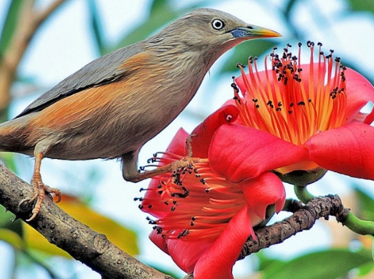
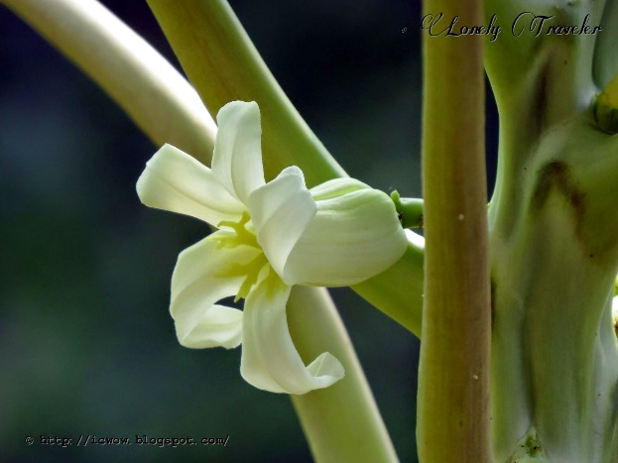
পর-পরাগায়নের ফলে নতুন প্রজাতির সৃষ্টি হয়।
বীজের অংকুরোদগম হার বৃদ্ধি পায় ।
পরাগায়নের জন্য বাহকের উপর নির্ভর করে ।
প্রজাতির চরিত্রগত বিশুদ্ধতা বজায় থাকে না।
নতুন উদ্ভিদের অভিযোজন ক্ষমতা বৃদ্ধি পায়।
পরাগরেনুর অপচয় হয় ।
শিমুল
পেঁপে

Slide 14
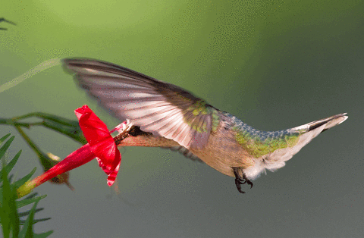
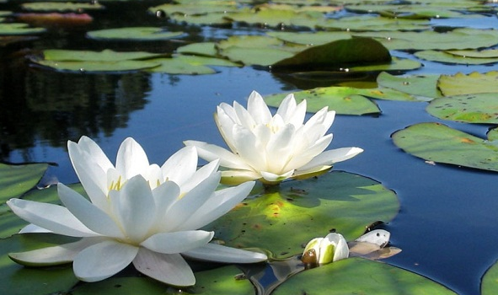
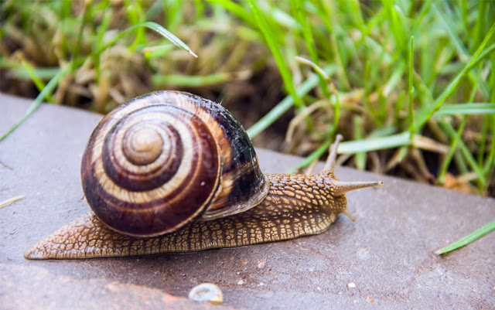
পরাগায়নের মাধ্যম
বায়ু
পানি
কীট-পতঙ্গ
পাখি
বাদুড়
শামুক
মানুষ

Slide 15
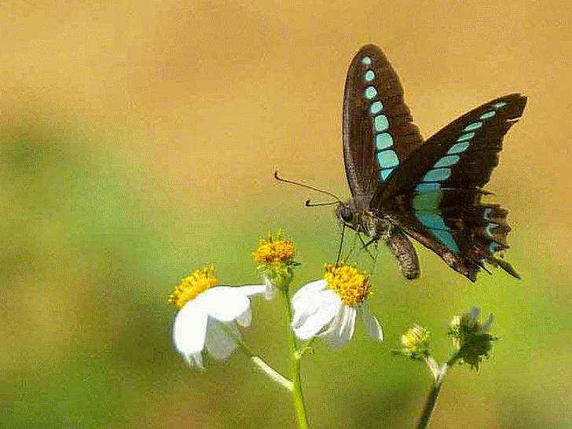
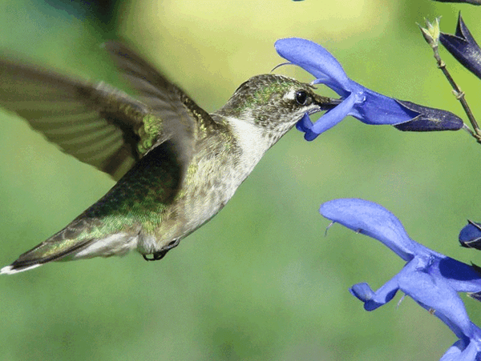
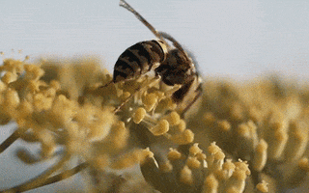
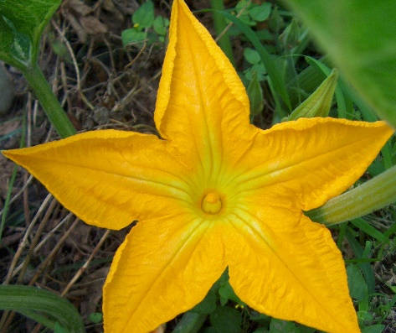
পতঙ্গ পরাগী ফুল
বড় ।
রঙ্গিন ।
মধুগ্রন্থিযুক্ত ।
পরাগরেণু ও গর্ভমুন্ড আঠালো ও সুগন্ধিযুক্ত ।
উদাহরণঃ জবা, কুমড়া, সরিষা ইত্যাদি।

Slide 16
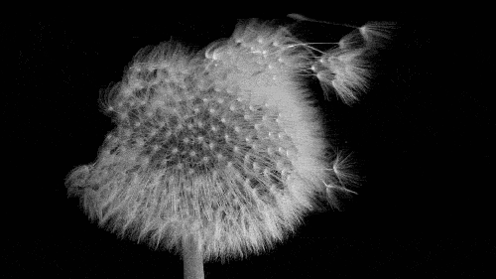
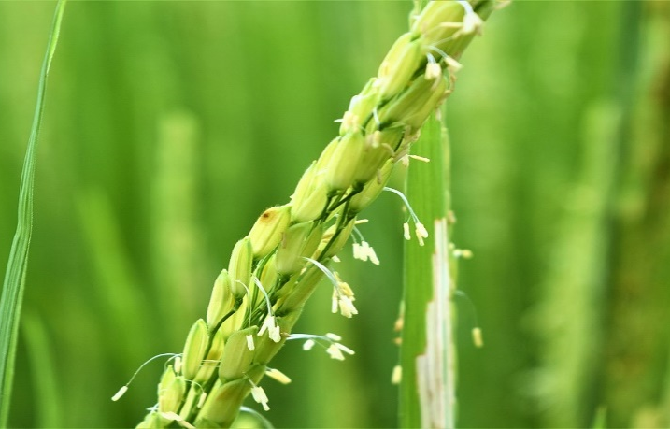
বায়ু পরাগী ফুল
হালকা ।
মধুগ্রন্থিহীন ।
সুগন্ধ নেই ।
গর্ভমুন্ড আঠালো এবং শাখান্বিত, পালকের মতো ।
উদাহরণঃ ধান

Slide 17
পানিপরাগী ফুল
হালকা ।
আকারে ক্ষুদ্র ।
পানিতে ভাসতে পারে ।
সুগন্ধ নেই ।
স্ত্রীপুষ্পের বৃন্ত লম্বা, পুংপুষ্পের বৃন্ত ছোট ।
উদাহরণঃ পাতাশেওলা ।

Slide 18
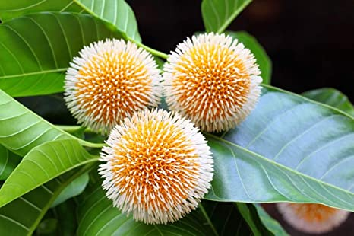
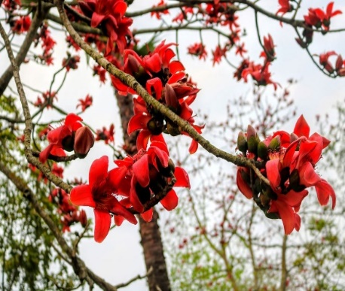
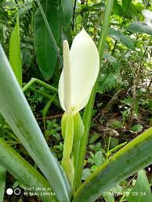
প্রানীপরাগী ফুল
ফুল আকারে বড় ।
ফুল ছোট হলে পুষ্পমঞ্জরিতে সাজানো থাকে ।
রঙ আকর্ষণীয় ।
গন্ধ থাকতে পারে, নাও থাকতে পারে ।
উদাহরণঃ কদম, শিমুল, কচু ইত্যাদি।

Slide 19
জোড়ায় কাজ
পরাগায়নের মাধ্যম গুলোর নাম লিখ।

Slide 20
মূল্যায়ন
১। স্ব-পরাগায়ন কাকে বলে?
২। শিমুল ফুলে কোন পরাগায়ন ঘটে?
৩।পরাগায়নের মাধ্যম গুলো কী কী?
৪।বায়ুপরাগী ফুলের উদাহরণ দাও।

Slide 21
বাড়ির কাজ
চিত্রসহ পরাগায়ন প্রক্রিয়া লিখে আনবে।

